Slide 1

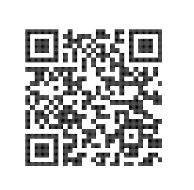
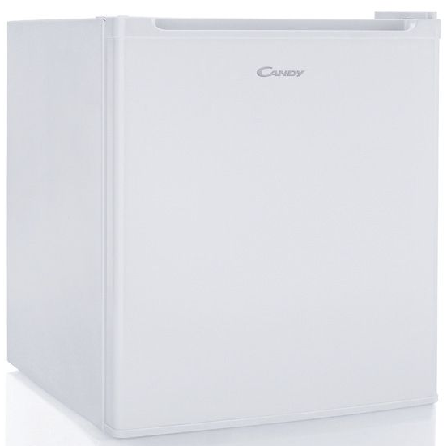
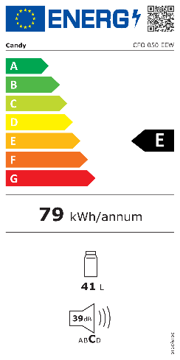
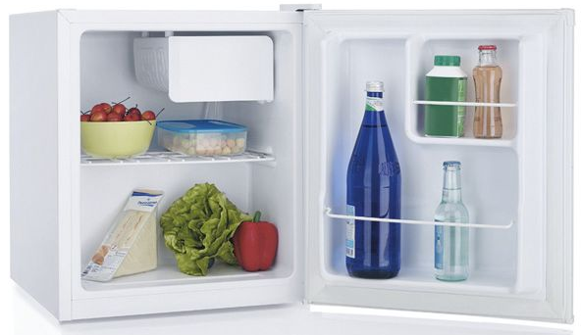

CFO 050 EEW
Volně stojící podstavná chladnička monoklimatická
Statické chlazení, mechanické ovládání, manuální odmrazování
Parametry odpovídají Nařízení v přenesené pravomoci: (EU) 2019/2016
Více informací o výrobku naleznete pod tímto QR kódem:
Hlavní vlastnosti (Nařízení v přenesené pravomoci: (EU) 2019/2016)
Třída energetické účinnosti E
Celkový čistý objem (l) 41
Čistý objem chladničky/ mrazáku (l) 41/-
Spotřeba energie za den (kWh/24 hod) 0,216
Roční spotřeba energie (kWh/rok) 79
Mrazicí výkon (kg/24 hod) -
Doba skladování při výpadku proudu (hod) -
Úroveň emisí hluku šířeného vzduchem (dB(A) re 1 pW) 39
Emisní třída hluku šířeného vzduchem C
Klimatická třída N - ST 16°- 38°C
Hvězdičkové označení -
Třída energetické účinnosti světla G
Vlastnosti
Statické chlazení
Mechanický termostat s nastavením úrovně chlazení 1 – 5 (umístěný na zadní straně chladničky)
Manuální odmrazování chladničky
Chladnička
1 drátěná police
2 drátěné přihrádky ve dveřích chladničky
Box vlevo nahoře s nižní teplotou (výparník) – s poklopem
Konstrukce
Výměnný závěs dveří
2 nastavitelné nožičky
Integrovaná rukojeť
Statické chlazení
Mechanický termostat
51
Logistická data
Kód 34005700
EAN 8059019091273
Barva Bílá
Rozměry výrobku v x š x h (mm) 515 x 440 x 474
Čistá váha výrobku (kg) 14
Rozměry balení v x š x h (mm) 528 x 460 x 490
Hmotnost s obalem (kg) 15

